Slide 1

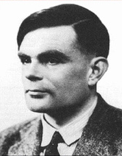
1.2.2 历史上的人工智能大师
阿伦· 图灵(1912～1954)
– –人工智能之父
1936年发表论文“论可计算数及其在判定问题中的应用”，提出图灵机理论；
1950年发表论文“计算机与智能”，阐述了计算机可以具有智能的想法，提出图灵测试；
1966年为纪念图灵的杰出贡献，ACM设立图灵奖。

Slide 2
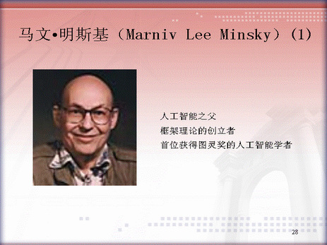
马文· 明斯基 – – 人工智能之父
1927年出生于美国纽约；
1951年提出思维如何萌发并形成的基
本理论；
1956年达特茅斯会议的发起人之一；
1958年在MIT创建世界上第1个AI实验室；
1969年获得图灵奖，成为首位获得图灵奖的人工智能学者；
提出了共聚焦扫描显微镜。

Slide 3
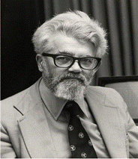
约翰· 麦卡锡 – – 人工智能之父
1927年出生于美国波士顿；
1956年发起达特茅斯会议，并
提出“人工智能”概念；
1958年与明斯基一起创建世界
上第1个人工智能实验室；
发明剪枝算法；
1959年开发LISP语言；
1971年获图灵奖

Slide 4
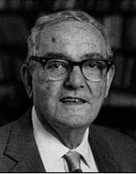
赫伯特· 西蒙 – – 符号主义学派创始人
1916年出生于美国威斯康星州；
1943年在匹兹堡大学获政治学博
士学位；
1969年因心理学方面的贡献获得
杰出科学家贡献奖；
1975年和他的学生艾伦. 纽厄尔
共同获得图灵奖；
1978年获得诺贝尔经济学奖；
1986年因行为科学方面的成就获
得美国国家科学家奖章。
全能科学家，
中科院外籍院士

Slide 5
赫伯特· 西蒙 – – 符号主义学派创始人（续）
50年代-60年代初开发了世界最早的启发式程序
“逻辑理论家”LT，证明了《数学原理》第二章
中的全部52个定理，开创了机器定理证明学科；
1960年开发了“通用问题求解系统”GPS；
1966年开发了最早的下棋程序之一MATER；
70年代发展完善了语义网络的概念和方法；
70年代提出了“物理符号系统假说”；
70年代提出决策过程模型。

Slide 6
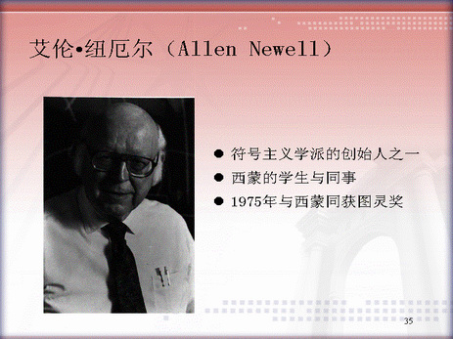
艾伦· 纽厄尔 – – 符号主义学派创始人之一
符号主义学派的创始之一；
西蒙的学生与同事；
1975年与西蒙同获图灵奖

Slide 7
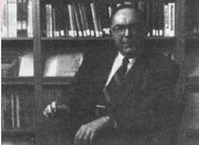
爱德华· 费根鲍姆 – – 知识工程的提出者
1977年提出知识工程，使人工智能从理
论转向应用；
1994年和劳伊.雷迪共同获得图灵奖；
1963年主编了《计算机与思想》一书，被认为是世界上
第1本关于人工智能的经典专著；
1965年开发出世界上第1个专家系统；
开发著名的专家系统MYCIN；
80年代合著四卷本的《人工智能手册》开设世界上第1家
以开发和将专家系统商品化的公司。

Slide 8
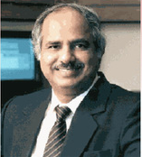
劳伊· 雷迪 – – 大型人工智能系统的开拓者
1937年出生于印度，1966年在美国获得 博士；
1994年与费根鲍姆共同获得图灵奖；
主持开发大型AI系统
- 1986年能在道路行驶的自动车辆项目 (Navlab)
- 用于扫盲的语音识别系统LISTEN
- 火山探测机器人项目（Dante）
- 自动机工厂项目，提出“白领机器人
学”。

Slide 9
1.2.3 我国人工智能研究发展简况
20世纪70年代末，我国才有一批学者认真地开始了人工
智能的研究；
1977年，涂序彦和郭荣江在《自动化》第1期上发表了国
内首篇关于AI的论文——《智能控制及其应用》，拉开了
我国人工智能研究的序幕；
1981年成立中国人工智能学会（CAAI）；
1989年首次召开中国人工智能控制联合会议（CJCAI）；
成立计算机学会人工智能和模式识别委员会 ；
成立自动化学会模式识别与机器智能委员会系、专业、实
验室。

Slide 10
第一章 主 要 内 容
1.1 人工智能的定义
1.2 人工智能的发展简史
1.3 人工智能的研究内容
1.4 人工智能研究方法与途径
1.5 人工智能研究及应用领域
1.6 人工智能应用、现状及思考
1.7 人工智能对人类的影响

Slide 11
1.3 人工智能研究内容
如何获取知识?
如何将获取的知识以计算机内部代码形式加以合理表示?
如何运用知识进行推理，解决实际问题?
知 识

Slide 12
第一章 主 要 内 容
1.1 人工智能的定义
1.2 人工智能的发展简史
1.3 人工智能的研究内容
1.4 人工智能研究方法与途径
1.5 人工智能研究及应用领域
1.6 人工智能应用、现状及思考
1.7 人工智能对人类的影响

Slide 13
1.4 人工智能研究的方法与途径
运用计算机科学的方法（逻辑演绎）
符号主义
(Symbolicism)
运用仿生学的方法
（网络连接机制）
联结主义
(Connectionism)
运用进化论的思想
（控制论和机器学习算法）
行为主义
(Behaviorism)
研究途径
Notes:
符号主义---人类智能基本单元为符号---研究基于逻辑的知识表示和推理机制（代表谓词逻辑表示知识和归结推理方法）
联接主义----人类智能基本单元为神经元（非符号）---研究网络及网络间的联接机制和学习算法（代表神经网络）
行为主义----人类智能取决于感知和行动，取决于对外界的适应（用控制取代知识）---研究通过控制论和机器学习算法实现智能系统的逐步进化（代表进化算法）
符号主义（逻辑主义、心理学派、计算机学派）：认为人工智能源于数理逻辑。
连结主义（仿生学派、生理学派）：认为人工智能源于仿生学，特别是对人脑模型的研究。
行为主义（进化主义、控制论学派）：认为人工智能源于控制论。
1. 不同学派
符号主义学派（逻辑主义、心理学派）
主要观点：AI起源于数理逻辑，人类认知的基元是符号，认知过程是符号表示上的一种运算
代表性成果：厄尔和西蒙等人研制的称为逻辑理论机的数学定理证明程序LT
代表人物：纽厄尔、肖、西蒙和尼尔逊(Nilsson)等
联结主义学派（仿生学派或生理学派）
主要观点：AI起源于仿生学，特别是人脑模型，人类认知的基元是神经元，认知过程是神经元的联结活动过程
代表性成果：由麦克洛奇和皮兹创立的脑模型，即MP模型
代表人物：麦克洛奇和皮兹
行为主义学派（进化主义、控制论学派）
主要观点：AI起源于控制论，智能取决于感知和行为，取决于对外界复杂环境的适应，而不是推理。
代表性成果：Brooks教授研制的机器虫
代表人物：Brooks教授

Slide 14
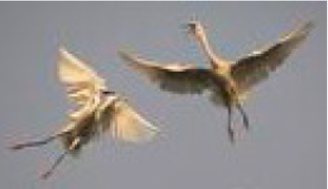
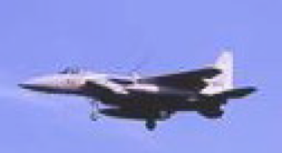
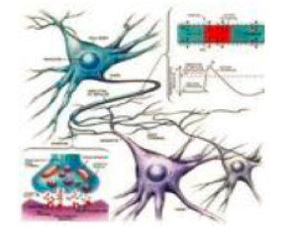
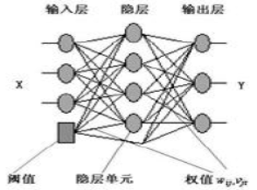
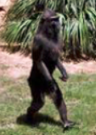

不同学派的理论之争
符号主义
智能的基础是知识，其核心是知识表示和知识推理；知识可用符号表示，也可用符号进行推理，因而可以建立基于知识的人类智能和机器智能的统一的理论体系。
联结主义提出了智能行为的基元是神经元，而不是符号；思维过程是神经元的联结活动过程，而不是符号运算过程；反对符号主义关于物理符号系统的假设。
行为主义
智能取决于感知和行动， “感知—动作”
模型；智能不需要知识、不需要表示、不需要推理；人工智能可以像人类智能那样逐步进化
不同学派的方法之争
符号主义
功能模拟
构造能够模拟大脑功能的智能系统。
联结主义
结构模拟
构造模拟大脑结构的神经网络系统。
行为主义
行为模拟
构造具有进化能力的智能系统。

Slide 15
第一章 主 要 内 容
1.1 人工智能的定义
1.2 人工智能的发展简史
1.3 人工智能的研究内容
1.4 人工智能研究方法与途径
1.5 人工智能研究领域
1.6 人工智能应用、现状及思考
1.7 人工智能对人类的影响

Slide 16
目前，人工智能能够完成的任务（Yes or No!）
打乒乓球；
在崎岖的山路上安全驾驶；
在哈尔滨安全驾驶；
从网上买一周的货物；
从学子中央红小月亮超市买一周的货物；
发现并证明一个新的数学定理；
成功的同一个人聊天一小时；
实施医学手术；
实时的将汉语翻译为英语；
有意识写一个的有趣的故事；
收拾碗筷和叠衣服；
（√）
（√）
（？）
（√）
（×）
（？）
（×）
（？）
（√）
（×）
（√）

Slide 17
1.5 人工智能研究领域
机器思维、机器感知、机器行为、机器学习
计算智能、分布智能、智能系统

Slide 18
1.5.1 机器思维
1. 推理
推理的概念：推理是指按照某种策略从已知事实出发利用知识推出所需结论的过程。
推理的类型：可根据所用知识的确定性，将其分为：
确定性推理，指推理所使用的知识和推出的结论都是可以精确表示的，其真值要么为真、要么为假。
不确定性推理，指推理所使用的知识和推出的结论可以是不确定的。所谓不确定性是对非精确性、模糊型和非完备性的统称。
推理的理论基础：逻辑是一门研究人们思维规律的学科，数理逻辑则是用数学的方法去研究逻辑问题。
确定性推理主要是基于一阶经典逻辑。它能解决的问题很有限。
不确定性推理主要基于非经典逻辑和概率等。
Notes:
非一阶经典逻辑是泛指除一阶经典逻辑以外的其他各种逻辑，如多值逻辑、模糊逻辑、模态逻辑、概率逻辑、默认逻辑、次协调逻辑及泛逻辑等。
最常用的不确定性推理方法：基于可信度的确定性理论，基于Bayes公式的主观Bayes方法，基于贝叶斯网络的概率推理和基于模糊逻辑的可能性理论等。

Slide 19
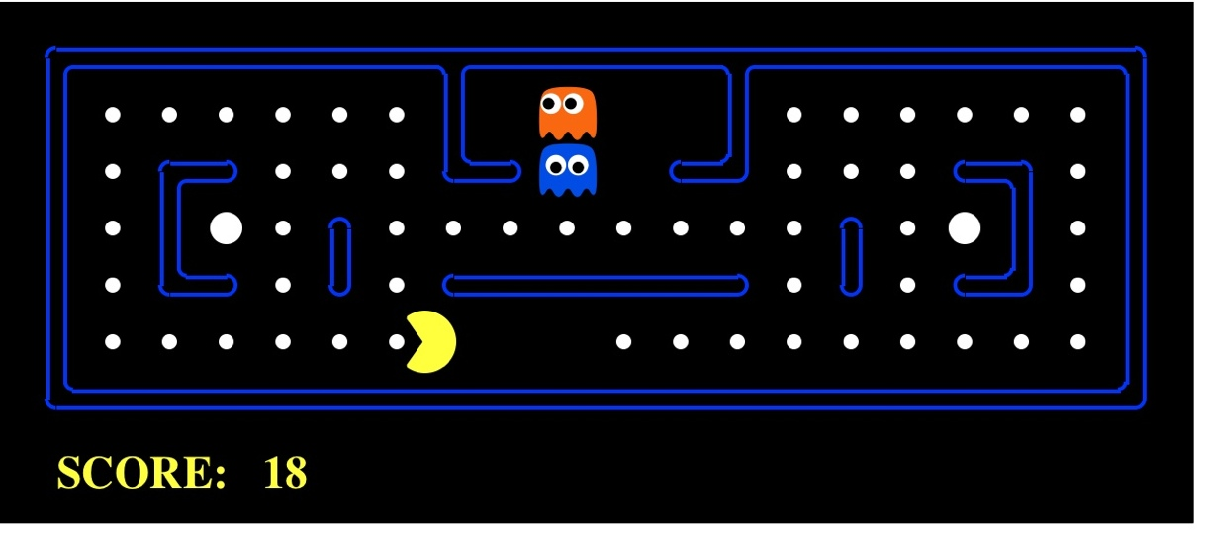
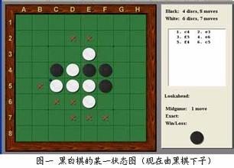
1.5.1 机器思维
2. 搜索
搜索的概念：是指为了达到某一目标，不断寻找推理线路，以引导和控制推理，使问题得以解决的过程。
搜索的类型：可根据问题的表示方式将其分为两大类型
状态空间搜索是一种用状态空间法求解问题时的搜索方法；
与/或树搜索是一种用问题规约法求解问题时的搜索方法。
博弈树搜索：博弈是一个典型的搜索问题。到目前为止，人们对博弈的研究还主要是以下棋为对象。
Notes:
问题求解：例如国际象棋、五子棋，问题求解归结为搜索和问题归约。
逻辑推理：1976年美国阿佩尔等人合作解决了长达124年的难题---‘四色定理’证明。三台大型计算机，计算1200小时。

Slide 20
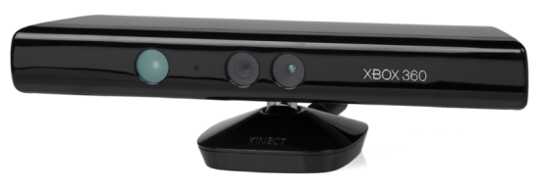
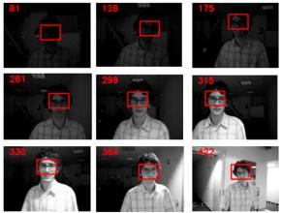
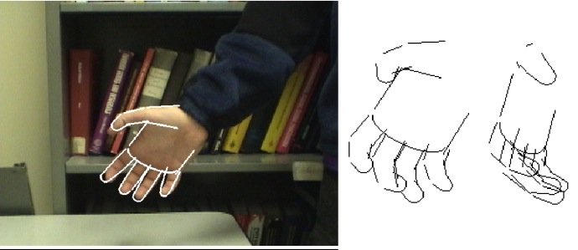
1.5.2 机器感知
1. 计算机视觉
概念：用计算机来实现或模拟人类的视觉功能，其主要研究目标是使计算机具有通过二维图像认知三维环境信息的能力。
重要性：在人类感知到的外界信息中，有80%以上是通过视觉得到的。
计算机视觉：不仅仅指对光信号的感受，它包括了对视觉信息的获取、传输、处理、存储与理解的全过程。
Notes:
视觉系统
人类视觉系统的功能是通过眼睛与大脑共同实现的。人们视野中的物体在可见光的照射下，先在眼睛的视网膜上形成图像，然后由感光细胞转换成神经脉冲信号，再经神经纤维传入大脑皮层，最后由大脑皮层对其进行处理与理解。

Slide 21
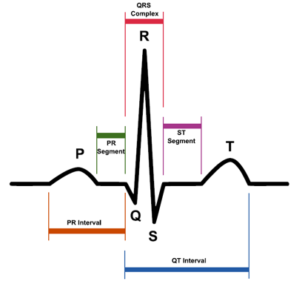
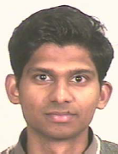
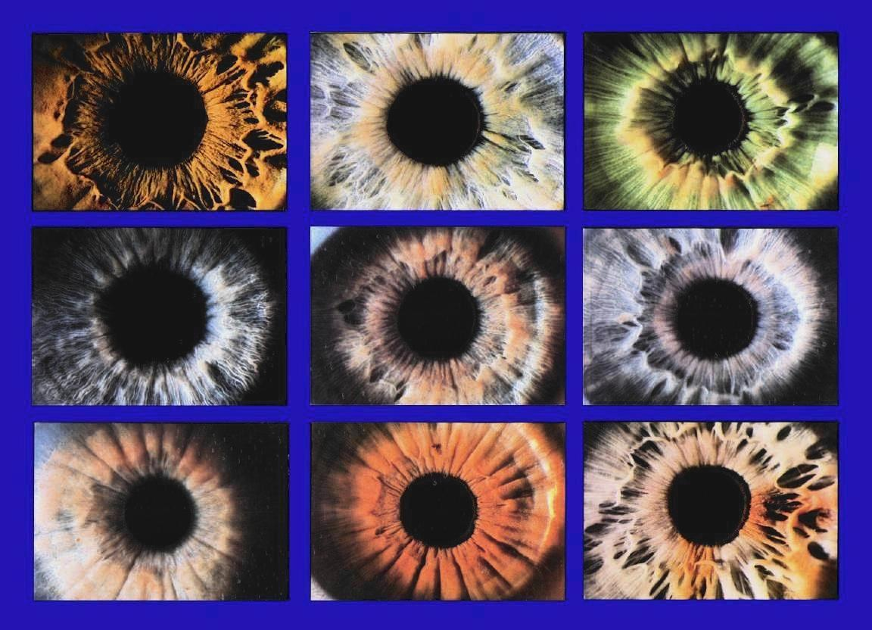

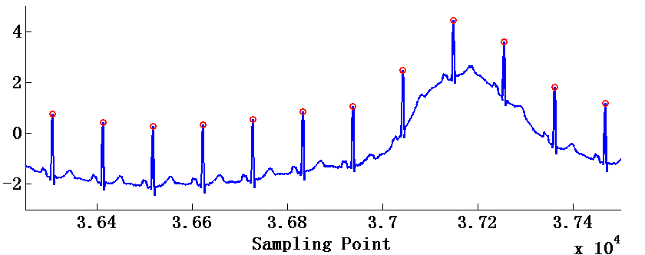
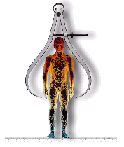
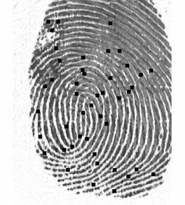
1.5.2 机器感知
2. 模式识别
模式识别的概念
是指让计算机能够对给定的事物进行鉴别，并把它归入与其相同或相似的模式中。
被鉴别的事物可以是物理的、化学的、生理的，也可以是文字、图像、声音等。
Notes:
模式识别的一般过程
(1) 采集待识别事物的模式信息；
(2) 对其进行各种变换和预处理，从中抽出有意义的特征或基元，得到待识别事物的模式；
(3) 与机器中原有的各种标准模式进行比较，完成对待识别事物的分类识别；
(4) 输出识别结果。

Slide 22

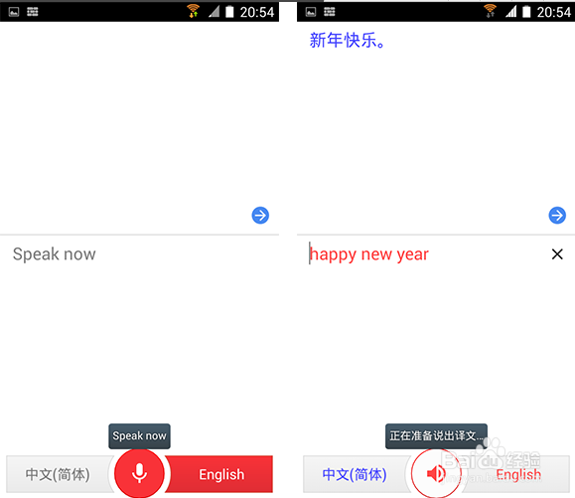
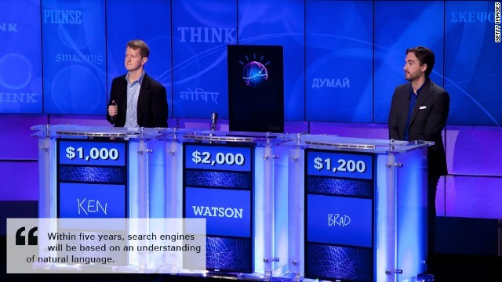

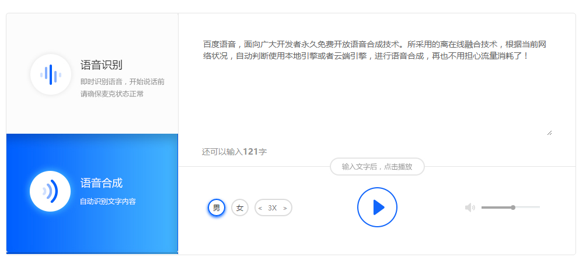
1.5.2 机器感知
3. 自然语言理处理
自然语言处理就是要研究人类与计算机之间进行有效交流的各种理论和方法。
语音处理
自然语言理解
机器翻译
“不出5年，机器将可理解
自然语言”
Notes:
不仅对智能人机接口，而且对不确定人工智能的研究都具有重大的理论价值。
《危险边缘》是哥伦比亚广播公司益智问答游戏节目，已经经历了数十年历史。该节目的比赛以一种独特的问答形式进行，问题设置的涵盖面非常广泛，涉及到历史、文学、艺术、流行文化、科技、体育、地理、文字游戏等等各个领域。根据以答案形式提供的各种线索，参赛者必须以问题的形式做出简短正确的回。与一般问答节目相反，《危险边缘》以答案形式提问、提问形式作答。参赛者需具备历史、文学、政治、科学和通俗文化等知识，还得会解析隐晦含义、反讽与谜语等，而电脑并不擅长进行这类复杂思考。

Slide 23
1.5.2 机器感知
3. 自然语言理处理

Slide 24
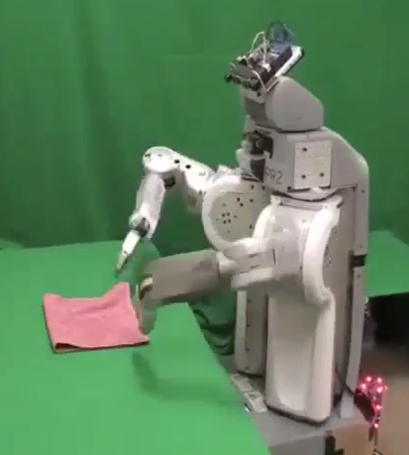
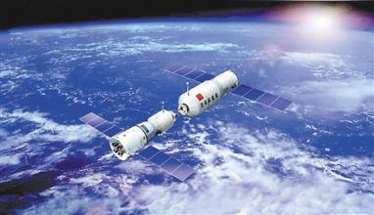
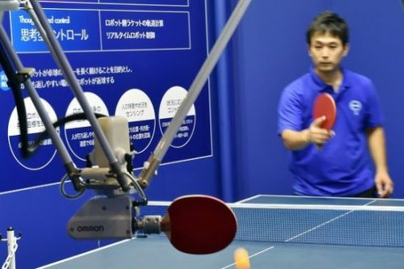
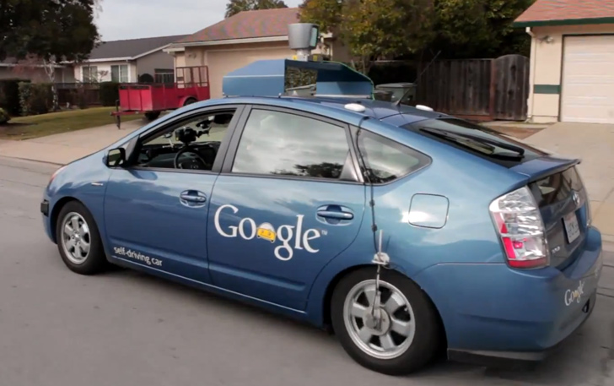
1.5.3 机器行为
智能控制/制造
智能控制的概念
是指那种无需或需要尽可能少的人工干预就能独立的驱动智能机器实现其目标的控制过程。它是人工智能技术与传统自动控制技术相结合的产物。
主要应用领域
Notes:
智能机器人系统、计算机集成制造系统（CIMS）、复杂工业过程的控制系统、航空航天控制系统、社会经济管理系统、交通运输系统、环保及能源系统等。

Slide 25
1.5.4 机器学习
机器学习就是让计算机能够像人那样自动地获取新知识，并在实践中不断地完善自我和增强能力。
机器学习是机器获取知识的根本途径，同时也是机器具有智能的重要标志。
机器学习有多种不同的分类方法，如果按照对人类学习的模拟方式，机器学习可分为符号学习和神经学习等
Notes:
智能机器人系统、计算机集成制造系统（CIMS）、复杂工业过程的控制系统、航空航天控制系统、社会经济管理系统、交通运输系统、环保及能源系统等。

Slide 26
1.5.4 机器学习
1. 符号学习
符号学习的概念是指从功能上模拟人类学习能力的机器学习方法，它是一种基于符号主义学派的机器学习观点。
符号学习的类型
可根据学习策略，即学习中所使用的推理方法，将其分为记忆学习、归纳学习、演绎学习等。
2. 神经学习
神经学习的概念神经学习也称为连接学习，它是一种基于人工神经网络的学习方法。现有研究表明，人脑的学习和记忆过程都是通过神经系统来完成的。在神经系统中，神经元既是学习的基本单位，同时也是记忆的基本单位。
神经学习的类型
感知器学习、BP网络学习、Hopfield网络
Notes:
记忆学习它是一种最基本的学习方法，原因是任何学习系统都必须记住它们所获取的知识，以便将来使用。
归纳学习是指以归纳推理为基础的学习，它是机器学习中研究得较多的一种学习类型，其任务是要从关于某个概念的一系列已知的正例和反例中归纳出一个一般的概念描述。例如，示例学习和决策树学习。
演绎学习是指以演绎推理为基础的学习，解释学习是一种演绎学习方法， 它是在领域知识的指导下，通过对单个问题求解例子的分析，构造出求解过程的因果解释结构，并对该解释结构进行概括化处理，得到一个可又来求解类似问题的一般性知识。
感知器学习实际上是一种基于纠错学习规则，采用迭代的思想对连接权值和阈值进行不断调整，直到满足结束条件为止的学习算法。
BP网络学习是一种误差反向传播网络学习算法。这种学习算法的学习过程由输出模式的正向传播过程和误差的反向传播过程所组成。其中，误差的反向传播过程用于修改各层神经元的连接权值，以逐步减少误差信号，直至得到所期望的输出模式为止。
Hopfield网络学习实际上是要寻求系统的稳定状态，即从网络的初始状态开始，逐渐向其稳定状态过渡，直至达到稳定状态为止。至于网络的稳定性，则是通过一个能量函数来描述的。

Slide 27
1.5.5 计算智能
计算智能（Computational Intelligence，CI）是借鉴仿生学的思想，基于人们对生物体智能机理的认识，采用数值计算的方法去模拟和实现人类的智能。
计算智能的三大基本领域包括神经计算、进化计算、模糊计算。
Notes:
智能机器人系统、计算机集成制造系统（CIMS）、复杂工业过程的控制系统、航空航天控制系统、社会经济管理系统、交通运输系统、环保及能源系统等。

Slide 28
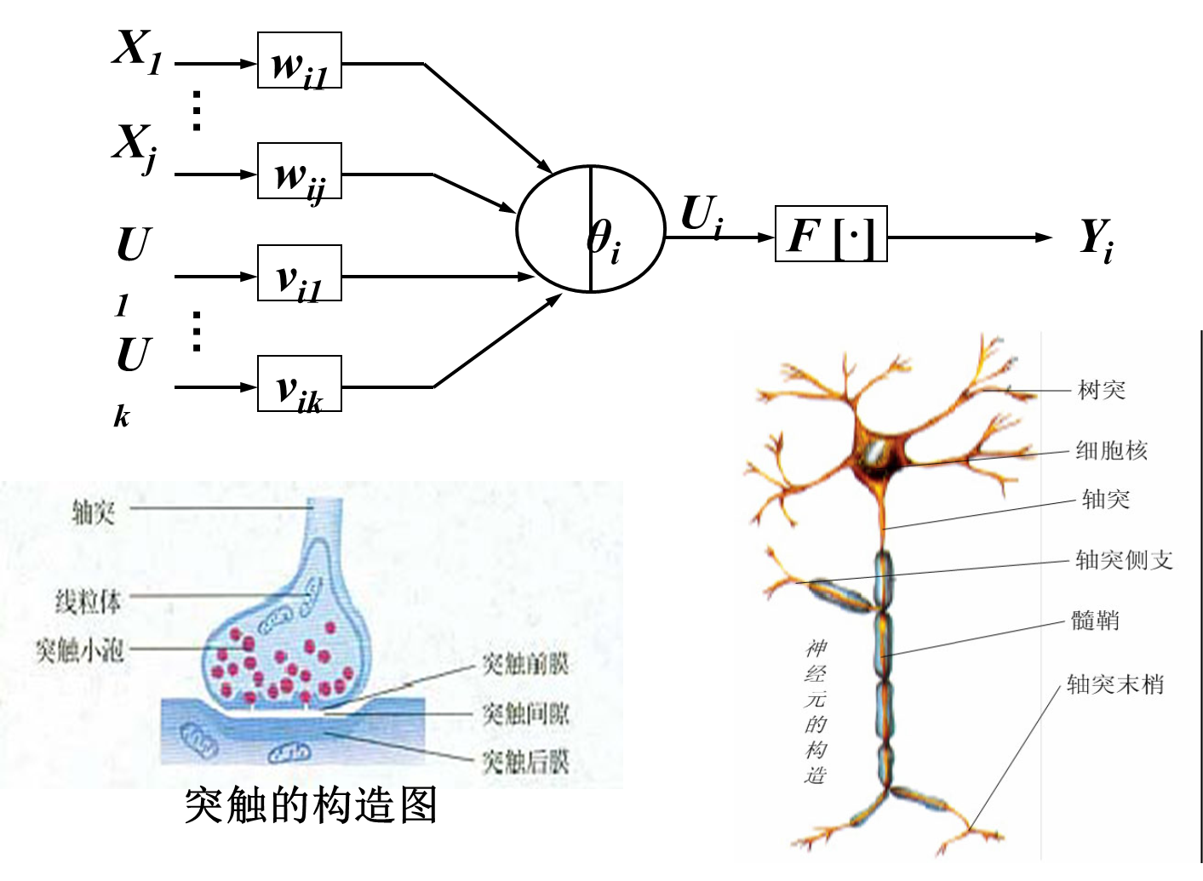
1.5.5 计算智能
1. 神经计算
神经计算的概念：亦称神经网络(Neural Network，NN)，它是通过对大量人工神经元的广泛并行互联所形成的一种人工网络系统，用于模拟生物神经系统的结构和功能。
主要研究内容：包括人工神经元的结构和模型，人工神经网络的互连结构和系统模型，基于神经网络的联结学习机制等
神经网络具有自学习、自组织、自适应、联想、模糊推理等能力，在模仿生物神经计算方面有一定优势。目前，神经计算的研究和应用已渗透到许多领域，如机器学习、专家系统、智能控制、模式识别等。
Notes:
人工神经元：是指用人工方法构造单个神经元，它有抑制和兴奋两种工作状态， 可以接受外界刺激，也可以向外界输出自身的状态，用于模拟生物神经元的结构和 功能，是人工神经网络的基本处理单元。
人工神经网络的互连结构（或称拓扑结构）是指单个神经元之间的连接模式，它是构造神经网络的基础。从互连结构的角度，神经网络可分为前馈网络和反馈网络 两种主要类型。
网络模型是对网络结构、连接权值和学习能力的总括。最常用的有传统的感知器模型，具有误差前向传播功能的前向传播网络模型，采用反馈连接方式的反馈网络 模型等。

Slide 29
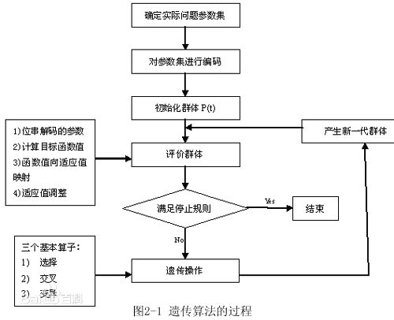
1.5.5 计算智能
2. 进化计算
进化计算的概念
是一种模拟自然界生物进化过程与机制，进行问题求解的自组织、自适应的随机搜索技术。它以达尔文进化论的“物竟天择、适者生存”作为算法的进化规则，并结合孟德尔的遗传变异理论，将生物进化过程中的繁殖、变异、竞争和选择引入到了算法中，是一种对人类智能的演化模拟方法。
进化计算的主要分支
遗传算法、进化策略、进化规划和遗传规划四大分支。其中，遗传算法是进化计算中最初形成的一种具有普遍影响的模拟进化优化算法。
Notes:
遗传算法的基本思想
(美国密执安大学霍兰德教授1962提出)是使用模拟生物和人类进化的方法来求解复杂问题。它从初始种群出发，采用优胜略汰、适者生存的自然法则选择个体，并通过杂交、变异产生新一代种群，如此逐代进化，直到满足目标为止。
其算法是受生物进化过程中“优胜劣汰”的自然选择机制和遗传信息的传递规律的影响，通过程序迭代模拟这一过程，把要解决的问题看作环境，在一些可能的解组成的种群中，通过自然演化寻求最优解。
在进化算法中，从一组随机生成的出事个体出发，仿效生物的遗传方式，主要采用复制、交换、突变这三种一串操作，衍生出下一代的个体。再根据适应度的大小进行个体的优胜劣汰，提高新一代群体的质量，在经过反复多次迭代，逐步逼近最优解。从数学角度讲，进化算法实质上是一种搜索寻优的方法。
进化计算的搜索策略不是盲目搜索，也不是穷举搜索，而是以目标函数为指导的搜索方式。进化算法一般采用天然的并行结构，且借助交叉和变异产生新个体，不断产生新个体，扩大搜索范围，因此它不易于陷入局部最优点，并能以较大的概率找到全局最优点。

Slide 30
1.5.5 计算智能
3.模糊计算
模糊计算：亦称模糊系统，是通过对人类处理模糊现象的认知能力的认识，用模糊集合和模糊逻辑去模拟人类的智能行为的。模糊集合与模糊逻辑是美国加州大学扎德(Zadeh)教授1965年提出来的一种处理因模糊而引起的不确定性的有效方法。
模糊概念的定义：通常，人们把那种因没有严格边界划分而无法精确刻画的现象称为模糊现象，并把反映模糊现象的各种概念称为模糊概念。例如，“大”、“小”、“多”、“少”等。
模糊概念的表示：通常是用模糊集合来表示的，而模糊集合又是用隶属函数来刻画的。一个隶属函数描述一个模糊概念，其函数值为[0, 1]区间的实数，用来描述函数自变量所代表的模糊事件隶属于该模糊概念的程度。
Notes:
模糊计算的争论：一方面模糊逻辑存在一定缺陷；另一方面它在推理、控制、决策等方面得到了非常广泛的应用。

Slide 31
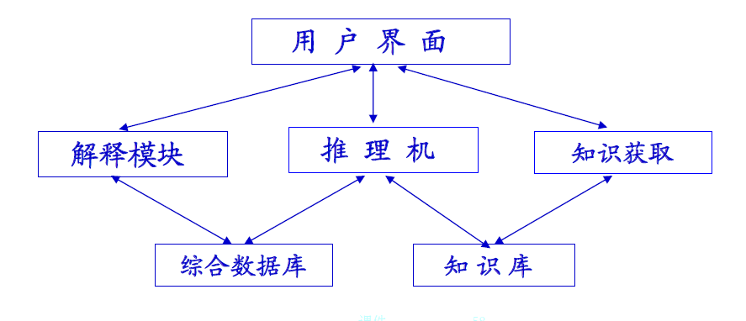
1.5.6 分布智能
分布智能的概念
分布智能主要研究在逻辑上或物理上分布的智能系统之间如何相互协调各自的智能行为，实现问题的并行求解。
1.5.7 智能系统
智能系统可以泛指各种具有智能特征和功能的软硬件系统。这里主要介绍除前述研究内容以外的专家系统和智能决策支持系统。
专家系统
专家系统是一种基于知识的智能系统，它将领域专家的经验用知识表示方法表示出来，并放入知识库中，供推理机使用。
随着计算网络、多Agent、计算智能等技术的发展，出现了模糊专家系统、神经网络专家系统、基于Web的专家系统、协同式专家系统和分布式专家系统等。
Notes:
智能机器人系统、计算机集成制造系统（CIMS）、复杂工业过程的控制系统、航空航天控制系统、社会经济管理系统、交通运输系统、环保及能源系统等。

Slide 32
第一章 主 要 内 容
1.1 人工智能的定义
1.2 人工智能的发展简史
1.3 人工智能的研究内容
1.4 人工智能研究方法与途径
1.5 人工智能研究领域
1.6 人工智能应用、现状及思考
1.7 人工智能对人类的影响

Slide 33
1.6 人工智能的应用、现状与思考
1.6.1 人工智能的典型应用
1. 智能机器人
2. 智能网络
3. 智能游戏

Slide 34
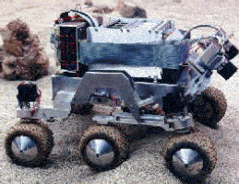
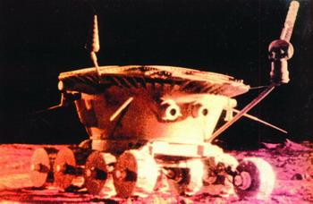
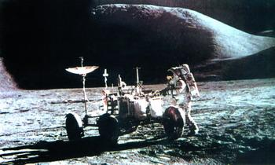
月球自主车
前苏联研制的月球车一号
(1970年11月）
“阿波罗”15号飞船上宇航员艾尔文在检查月球车上的设备 (1971年7月）

Slide 35
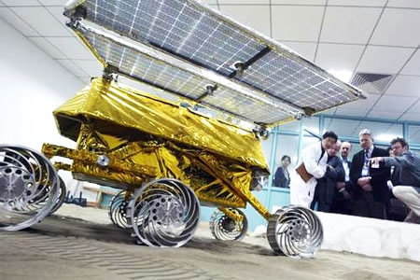
中国自主设计的月球车
Notes:
中国登月计划取得突破，MR－2月球车采用了独立驱动的六轮摇臂式行走系统，可在松软的模拟月壤上行走自如，可爬越30度斜坡，跨越25厘米障碍。行进速度为每小时100米，最快可达每秒5厘米，同时配备了一套自主视觉导航系统，可观察前方3米以内的地貌，通过计算建立三维立体地图，判断行进路径，遇到大于30度斜坡、高于25厘米的石块，或者直径大于2米以上的撞击坑时，能够进行避让行走。

Slide 36
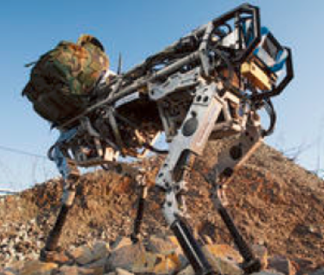
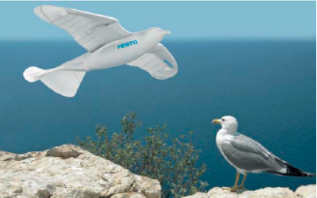
大狗（BigDog）机器人
大鸟(SmartBird）机器人

Slide 37
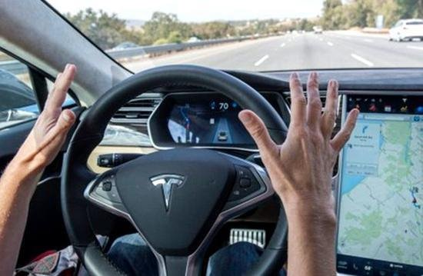
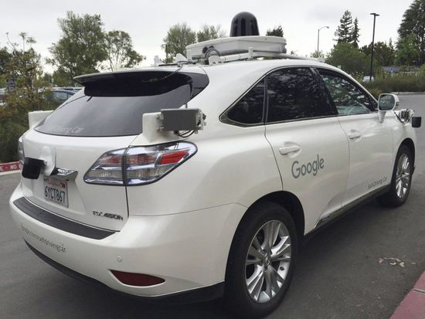
无人驾驶汽车

Slide 38
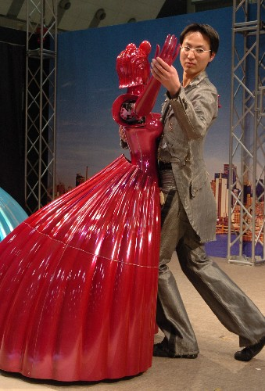
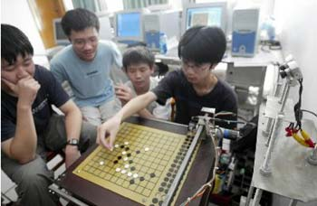
智能机器人
2003年，日本东北大学
能跳华尔兹舞的智能机器人
完成五子棋下棋全过程的机器人
Notes:
2003年7月17日，在日本仙台市，一名日本东北大学学生与一个会跳舞的智能机器人跳华尔兹舞。这个由日本东北大学研发小组开发的智能机器人能够根据舞伴作用在它的手臂和背上的力量大小判断舞伴的下一个动作。

Slide 39
1.6.1 人工智能的现状与思考
1. 多学科交叉研究
人工智能理论基础研究
应强调与脑科学、认知科学、心理学、信息科学、生物学、逻辑学、物理学和数学等学科的交叉研究。
2. 多学派和多技术融合研究
多学派融合是一种必然趋势
符号主义：高层、宏观
联结主义：底层、微观
行为主义：感知反应、进化
三大学派各有所长、各有所短，它们各自经过一段时间的分立研究之后， 正逐步开始走向融合。多学派融合是人工智能发展的一种必然趋势。
Notes:
多学派融合需要解决的关键问题
(1) 不同学派之间的共同机制是什么？
(2) 怎样建立一个统一的智能理论体系？
(3) 如何真正实现它们之间的有机融合？
等。
多技术融合是一种必须
现有智能技术只有与现有主流信息技术、信息平台融合，才能有更广阔的发展和应用前景。

Slide 40
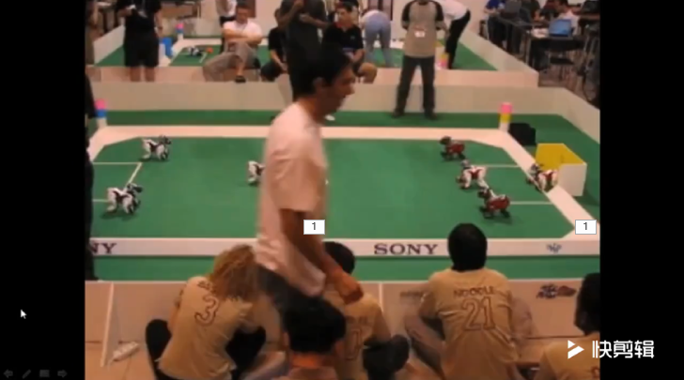
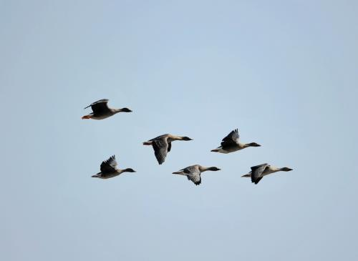
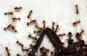
1.6.1 人工智能的现状与思考
3. 分布智能研究
分布智能：
主要研究在逻辑上或物理上分布的智能系统之间如何相互协调各自的智能行为，实现问题的并行求解。
4. 群体智能研究
群体智能
是指无智能的或具有简单智能的个体通过群体协作和组织所表现出来的智能。主要研究单个个体，如何通过群内个体的连接、信息交流、沟通、组织和自组织去产生群体的智能
Notes:
多Agent系统：
主要研究如何在一群自主的Agent之间进行智能行为的协调，去创建一个能够共同处理单个目标或多个目标的分布的智能群体。
多Agent系统的工作方式：
它由多个自主Agent组成，其中每个Agent都可以自主运行和自主交互， 即当一个Agent 需要与别的Agent合作时，就通过相应的通信机制去寻找可以合作并愿意合作的Agent，以共同解决问题。
蚁群算法：起源于对蚁群寻找食物行为的模拟。一些蚂蚁在外寻找食物， 每只蚂蚁找到了食物都会返回巢中通知同伴，并在路径上留下“气味”，越近的路径气味会越浓，所有蚂蚁都会沿这条最近的路径去捕获该食物。

Slide 41
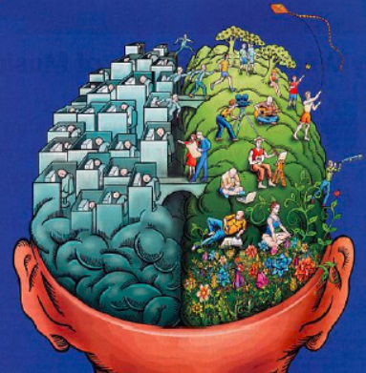
1.6.1 人工智能的现状与思考
7. 认知计算与情感计算研究
8. 智能系统与智能服务
5. 社会智能研究
6. 集成智能研究
面向复杂社会系统、适应新型社会问题特点的智能计算理论。社会科学基础理论模型到计算技术的映射机制。
它不是侧重于模拟个体的高级认知能力，其智能行为更多的是在由群体构成的社会 环境下完成各种社会活动时体现出来的。
认知计算就是要赋予计算机类似于人的认识事物、获取知识和应用知识的能力。
情感计算就是要赋予计算机类似于人一样的观察、理解和生成各种情感特征的能力
利用智能技术建造智能系统，推进社会智能化进程
主要包括：基于智能网络的智能服务，基于智能机器人的智能服务，基于智能软件的智能服务，基于智能产品的智能服务等。
脑-机接口（BCI）的研究进一步证实了集成智能的可能性。

Slide 42
第一章 主 要 内 容
1.1 人工智能的定义
1.2 人工智能的发展简史
1.3 人工智能的研究内容
1.4 人工智能研究方法与途径
1.5 人工智能研究领域
1.6 人工智能应用、现状及思考
1.7 人工智能对人类的影响

Slide 43
1.7 人工智能对人类的影响
1. 对经济的影响
2. 对社会的影响
3. 对文化的影响
※直接经济效益
※劳务就业问题
※社会结构变化
※思维方式与观念的变化
※心理上的威胁
※技术失控的危险
※引起的法律问题
※改善人类语言
※推动计算机技术发展
※改善文化生活
Notes:
为它的建造者、拥有者和用户带来明显的经济效益。用比较经济的方法执行任务而不需要有经验的专家，可以极大地减少劳务开支和培养费用。
人工智能应用要求繁重的计算，促进了并行处理和专用集成芯片的开发。算法发生器和灵巧的数据结构获得应用，自动程序设计技术对软件开发产生积极影响。
社会结构从“人-机器”变为“人-智能机器-机器”
心理上的威胁 人工智能还使一部分社会成员感到心理上的威胁，或叫做精神威胁。人们一般认为，只有人类才具有感知精神，而且以此与机器相别。如果有一天，这些人开始相信机器也能够思维和创作，那么他们可能会感到失望，甚至感到威胁。他们担心：有朝一日，智能机器的人工智能会超过人类的自然智能，使人类沦为智能机器和智能系统的奴隶。
技术失控：避免“智能犯罪”
阿西莫夫(I.Asimov)提出了"机器人三守则"： (1) 机器人必须不危害人类，也不允许它眼看人类受害而袖手旁观。 (2) 机器人必须绝对服从人类，除非这种服从有害于人类。 (3) 机器人必须保护自身不受伤害，除非为了保护人类或者是人类命令它作出牺牲。
法律问题：专家系统判断失误造成的损失由谁来负责？
1. 改善人类语言
根据语言学的观点，语言是思维的表现和工具，采用人工智能技术，综合应用语法、语义和形式知识表示方法，就有可能在改善知识的自然语言表示的同时，把知识阐述为适用的人工智能形式。
人工智能技术为人类文化生活打开了许多新的窗口。比如图像处理技术必将对图形艺术、广告和社会教育部门产生深远的影响。比如现有的智力游戏机将发展为具有更高智能的文化娱乐手段。

Slide 44
人工智能是否有可能取代人类？

